Slide 1

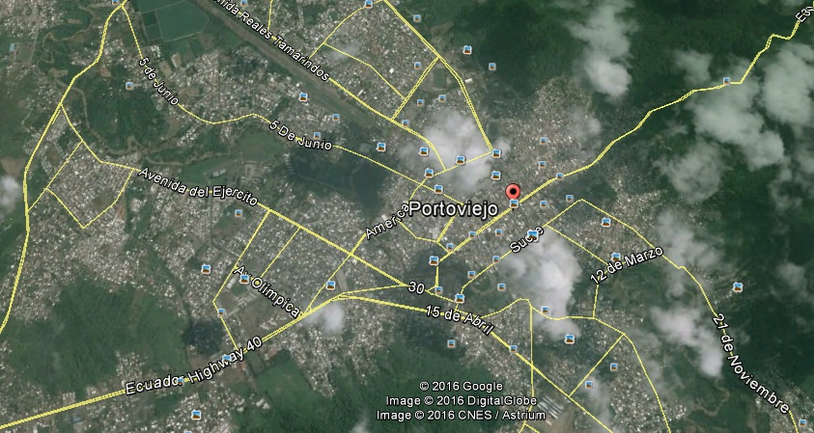
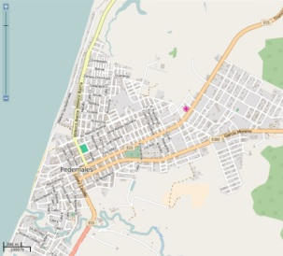
Análisis de la normativa local de Uso y Ocupación del Suelo. Estudio de caso de los 14 GAD Municipales de la zona afectada por el Terremoto
Pedernales
Bahía de Caráquez
Portoviejo

Slide 2
Análisis de la Normativa Local de Uso y Ocupación del Suelo. Estudio de Caso de los 14 GAD Municipales de la Zona Afectada por el Terremoto
PLAN DE DESARROLLO Y ORDENAMIENTO TERRITORIAL
Planificación urbanística
Planificación de uso y ocupación de suelo
Regulación de uso y ocupación de suelo
PLANEAMIENTO DEL USO Y OCUPACIÓN DE SUELO
- Usos del suelo
- Tipos de zonificación
- Régimen de suelo y edificación
- Normas de arquitectura y urbanismo
URBANIZACIONES Y LOTIZACIONES
- Aprobación planos
- Aprobación lotizaciones y/o asentamientos urbanos de hecho
- Permiso para formación de nuevo barrio
- Permiso de aprobación de urbanizaciones
- Modificación de planos
- Propiedad horizontal
-Fraccionamiento y reestructuración urbana
CONTROL MUNICIPAL (proyectos urbanísticos y arquitectónicos )
- Permisos de construcción mayor y menor
- Permisos de ocupación de vía
-Permisos de habitabilidad
- Inspecciones de uso posterior de construcciones
- Inspección y control de urbanización
CATASTRO
.Catastro Urbano
.Catastro Rural
ACTUALIZACIÓN DEL PLANO DE USO Y OCUPACIÓN DEL SUELO (zonificación)
- Plano zonificación/ actualizado
- Certificado de
compatibilidad
INFORME DE REGULACIÓN URBANA
- Informe de Regulación Urbana (Línea de fábrica)
- Línea de fábrica a nivel de vereda y bordillo
- Informe para vivienda de interés social progresivo
- Normas de construcción

Slide 3
MARCO JURÍDICO VIGENTE
Constitución de la Republica del Ecuador (R. O.# 449 de 20-oct.-2008)
Código Orgánico de Organización Territorial, Autonomía y Descentralización (Registro Oficial Suplemento 303 de 19 de octubre de 2010)
Ley Orgánica de Ordenamiento Territorial Uso y Gestión del Suelo (Registro Oficial Suplemento 790 de 05 de julio de 2016)
Arts. 23, 30, 31, 66 numerales 2) y 25), 83 numerales 7) y 9), 85 numeral 2), 238, 239, 241, 264, numerales 1) y 2), 321, 375, 376, 409, 415
Arts. 4, 54, 55, 84, 105, 106, 108, 116, 117
Objeto fijar los principios y reglas generales que rigen el ejercicio de las competencias de ordenamiento territorial, uso y gestión del suelo urbano y rural, y su relación con otras que incidan significativamente sobre el territorio o lo ocupen, para que se articulen eficazmente, promuevan el desarrollo equitativo y equilibrado del territorio y propicien el ejercicio del derecho a la ciudad, al hábitat seguro y saludable, a la vivienda adecuada y digna, en cumplimiento de la función social y ambiental de la propiedad e impulsando un desarrollo urbano inclusivo e integrador para el Buen Vivir de las personas.
Los GADM tendrá como uno de sus fines “la obtención de un hábitat seguro y saludable para los ciudadanos y la garantía de su derecho a la vivienda en el ámbito de sus respectivas competencias”. Definiendo como una de sus funciones, el establecer el régimen de uso del suelo y urbanístico, para lo cual determinará las condiciones de urbanización, parcelación, lotización, división o cualquier otra forma de fraccionamiento de conformidad con la planificación cantonal o metropolitana conforme corresponda, asegurando porcentajes para zonas verdes y áreas comunales.

Slide 4
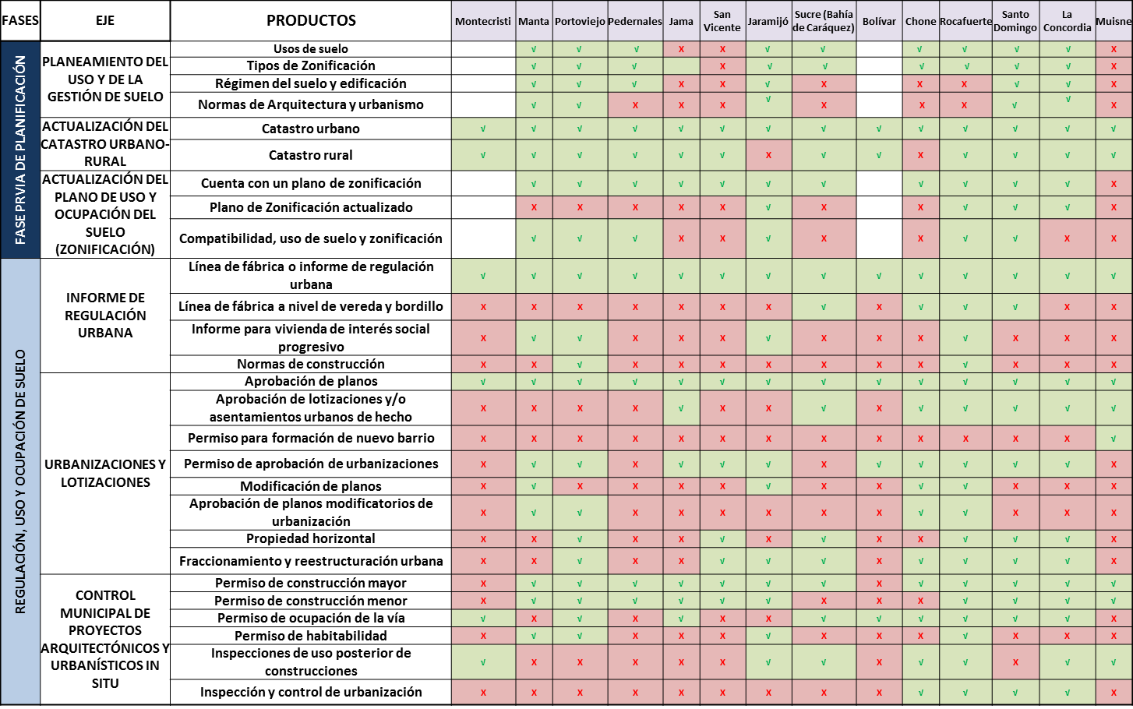
Situación actual de los GADM afectados por el sismo respecto a la fase de planificación y control de uso y ocupación de suelo
Simbología |  | SÍ regula
 |  | NO regula
 |  | Sin información
* El análisis realizado es cuantitativo, respecto a la normativa vigente de los 14 GADM

Slide 6
Conclusiones de la Fase Previa de Planificación
PLANEAMIENTO DEL USO Y DE LA GESTIÓN DE SUELO
9 de los 14 GADM regulan el uso de suelo en el cantón; 3 GADM (Jama, San Vicente y Muisne) no regulan.
ACTUALIZACIÓN DEL CATASTRO URBANO-RURAL
14 GADM cuentan con ordenanzas que regulan el catastro urbano, mientras que 12 GADM regulan el catastro rural.
6 de los 14 GADM regulan en ordenanza el régimen de suelo y edificación.
5 GADM regulan en ordenanza normas de arquitectura y urbanismo.
10 GADM regulan en ordenanza el tipo de zonificación; 2 GADM (San Vicente y Muisne) no lo hacen.
A excepción del GAD de Muisne, el resto de los GADM analizados cuentan con un plano de zonificación; 4 GADM tienen plano de zonificación actualizado (Jaramijó, Rocafuerte, Santo Domingo y La Concordia) y 8 GADM no tiene actualizado.
ACTUALIZACIÓN DEL PLANO DE USO Y OCUPACIÓN DEL SUELO (ZONIFICACIÓN)
NOTA: No se cuenta con información de los GADM de Bolívar Montecristi, en los ejes 1 y 3

Slide 7
Conclusiones de la Fase Regulación de Uso y Gestión de Suelo
INFORME DE REGULACIÓN URBANA
Todos los GADM otorgan informe de regulación urbana, y 4 de ellos línea de fábrica a nivel de vereda y bordillo.
URBANIZACIONES Y LOTIZACIONES
CONTROL MUNICIPAL (proyectos urbanísticos y arquitectónicos )
14 GADM contemplan la aprobación de planos, y 5 de ellos determinan en su ordenanza la aprobación de la modificación de planos (Manta Jaramijó, Portoviejo, Chone y Rocafuerte).
Exceptuando a Montecristi, todos los GADM expiden permisos de construcción mayor.
El 50% de GADM ha incluido en sus ordenanzas la aprobación de lotizaciones y/o asentamientos urbanos de hecho; de ellos, sólo Muisne otorga permisos para formación de nuevos barrios.
En 8 GADM se realizan procesos de fraccionamiento y reestructuración urbana.
Rocafuerte Portoviejo determinan normas de construcción.
Existen regulaciones sobre temas de vivienda de interés social en Rocafuerte, Manta Portoviejo y Jaramijó.
6 de los 14 GADM han regulado sus trámites de propiedad horizontal (San Vicente, Sucre, Portoviejo, Rocafuerte, Santo Domingo y La Concordia).
9 GADM (Montecristi, Portoviejo, Jama, Sucre, Bolívar, Chone, Rocafuerte, Santo Domingo y La Concordia) autorizan la ocupación de la vía con materiales de construcción.
NOTA: No se cuenta con información de los GADM de Bolívar Montecristi, en los ejes 1 y 3

Slide 8
Conclusiones de los procesos para obtener los permisos en construcción
Nueve GADM norman tiempos para la obtención de permisos
- Informe de regulación urbana: nueve días promedio
- Aprobación de planos: nueve días promedio
- Permiso de construcción: ocho días promedio
De tres a cuatro personas incluido el Director conforman el equipo técnico dentro de las Direcciones de Planificación y Desarrollo Sostenible de los GADM. (En la mayoría de los GAD el personal no cumple el perfil mínimo).
El 50 % de los requisitos que solicitan los GADM para la emisión de los permisos de construcción, son documentos que el mismo GADM emite a través de sus diferentes dependencias.
PROMEDIO TOTAL : 26 días obtener permiso en construcción

Slide 9
Ley Orgánica de Ordenamiento Territorial, Uso y Gestión de Suelo
TÍTULO I PRINCIPIOS Y REGLAS GENERALES Capítulo I Objeto y ámbito de aplicación de esta ley Capítulo II Principios rectores y derechos orientadores del buen gobierno del territorio | Principios y Directrices
TÍTULO II ORDENAMIENTO TERRITORIAL Capítulo I Definición y objeto Capítulo II Instrumentos de ordenamiento territorial | Ordenamiento Territorial
TÍTULO III PLANEAMIENTO DEL USO Y GESTIÓN DEL SUELO Capítulo I Del suelo Sección I. Clasificación y sub clasificación del suelo Sección II. Uso y edificabilidad del suelo Capítulo II Del planeamiento Sección I. Plan de uso y gestión del suelo Sección II. Planes urbanísticos complementarios Sección III. Instrumentos de planeamiento del Suelo | Planeamiento
TÍTULO IV GESTIÓN DEL SUELO Capítulo I Instrumentos de gestión Sección I Instrumentos para la distribución equitativa de las cargas y los beneficios Sección II Instrumentos para intervenir la morfología urbana y la estructura predial Sección III Instrumentos para regular el mercado del suelo Sección IV Instrumentos de financiamiento del desarrollo urbano Sección V Instrumentos para la gestión del suelo de los asentamientos de hecho Capítulo II Habilitación del Suelo para la Edificación Capítulo III Vivienda de interés social | Gestión del Suelo
TÍTULO V.- RÉGIMEN INSTITUCIONAL Capítulo I Ente Rector y gobiernos autónomos descentralizados municipales y metropolitanos. Capítulo II Consejo Técnico de Ordenamiento Territorial, Uso y Gestión del Suelo Capítulo III Superintendencia de Ordenamiento Territorial y Uso y Gestión del Suelo Capítulo IV Catastro Nacional Integrado Georreferenciado TITULO VI RÉGIMEN SANCIONATORIO Capítulo I Normas generales al régimen sancionador Capítulo II Infracciones y sanciones sujetas al control de la Superintendencia de Ordenamiento Territorial y Uso y Gestión del Suelo Capítulo III Infracciones y sanciones a la gestión del suelo sujetas al control de los Gobiernos Autónomos Descentralizados Municipales y Metropolitanos | Institucionalidad y Control
ESTRUCTURA GENERAL

Slide 10
¿CÓMO DEBE HACERSE?
VISIÓN – OBJETIVOS DE DESARROLLO
COMPETENCIA
ORDENAMIENTO TERRITORIAL
Diagnóstico
Visión de desarrollo: objetivos + ordenamiento territorial
Modelo de gestión En lo municipal – metropolitano se suma
Plan de uso y gestión de suelo
1
2
3
4

Slide 11
PLANEAMIENTO URBANÍSTICO
GESTIÓN DE SUELO
FINANCIAMIENTO DEL DESARROLLO URBANO
RACIONALIZAR EL USO DE SUELO
REPARTO EQUITATIVO DEL INCREMENTO DE VALOR DE SUELO
GENERAR UN HÁBITAT EQUITATIVO, SUSTENTABLE Y DE CALIDAD
1. Clasificación y subclasificación del suelo
2. Tratamientos urbanísticos
3. Uso y Edificabilidad general
1. INSTRUMENTOS PARA GENERAR HÁBITAT:
•Reajuste de terrenos
1. Entrega onerosa de derechos: cambio de uso y edificabilidad.
2. INSTRUMENTOS PARA EVITAR LA ESPECULACIÓN
•Anuncio de proyecto
•Desarrollo y construcción prioritario
•Derecho de adquisición preferente
1. Contribución por mejoras
3. INSTRUMENTOS PARA GENERAR SUELO
•Zonas Especiales de Interés Social (ZEIS)
•Derecho de superficie
•Entrega obligatoria de suelo para VIS
INCIDIR EN EL VALOR DEL SUELO MEDIANTE:
DEFINICIÓN DE NORMATIVA
OPERATIVIZACIÓN DE NORMATIVA
CAPTURA DE PLUSVALIA

Slide 12
NACIONAL | PNBV / ETN | Objetivos y metas nacionales Sectores estratégicos.
REGIONAL | PDOT Regional | Cuencas hidrográficas, transito/transporte, productividad regional.
PROVINCIAL | PDOT Provincial | Vías rurales, cuencas, microcuencas, ambiente, riego, agroproductividad.
CANTONAL | PDOT Cantonal | Uso y ocupación del suelo, vías urbanas, servicios básicos, tasas/tarifas/contribuciones, tránsito/transporte, patrimonio, catastro, extractivismo, incendios.
PARROQUIAL | Plan parroquial | Infraestructura parroquial, vialidad parroquial, fiscalización de SSBB y obras.
ORDENAMIENTO TERRITORIAL

Slide 13
INSTITUCIONALIDAD Y CONTROL
INSTITUCIONALIDAD Y CONTROL.- La aplicación efectiva de las disposiciones contenidas en la ley, necesitan de un sistema institucional que permita su regulación, control y manejo de información.
Consejo Técnico de Ordenamiento territorial, Uso y Gestión del Suelo Superintendencia de Ordenamiento Territorial, Uso y Gestión del Suelo Catastro Nacional Integrado Georeferenciado
La Superintendencia de Ordenamiento Territorial, Uso y Gestión del Suelo
Entidad técnica de vigilancia y control de todos los niveles de gobierno.
Procesos de ordenamiento territorial, uso y gestión del suelo, hábitat, asentamientos humanos y desarrollo urbano, que realizan los gobiernos autónomos descentralizados municipales y metropolitanos.

Slide 14
PLANEAMIENTO URBANÍSTICO: INSTRUMENTOS
Componente estructurante:
Identifica y regula los elementos que estructuran el territorio, clasificando el suelo urbano y rural.
Componente estructurante:
Identifica y regula los elementos que estructuran el territorio, clasificando el suelo urbano y rural.
Plan de Uso y Gestión de Suelo urbano y rural
Componente urbanístico:
Regula el uso y la edificabilidad del suelo, integra normas urbanísticas así como procedimientos e instrumentos de gestión.
Plan Maestro:
Desarrolla las políticas, programas y proyectos públicos sectoriales sobre el territorio municipal o metropolitano.
Plan Parcial:
Detalla las disposiciones del plan general de ordenamiento urbanístico para los polígonos de intervención territorial.
Planes Urbanísticos Complementarios
Otros Planes:
Pueden ser creados por los GADs municipales y metropolitanos en función de sus características territoriales.

Slide 15
Estructura de la Ordenanza Tipo
Contenido -X CAPÍTULOS
CAPÍTULO I
SUELO -CLASIFICACIÓN Y APROVECHAMIENTO
CAPÍTULO II
PLANEAMIENTO USO Y GESTIÓN SUELO
CAPÍTULO IV
RÉGIMEN INSTITUCIONAL
CAPÍTULO III
GESTIÓN DEL SUELO
CAPÍTULO V ZONIFICACIÓN DE USO Y OCUPACIÓN DEL SUELO
CAPÍTULO VII
DEL ESPACIO PUBLICO
CAPÍTULO IX PROCEDIMIENTOS GENERALES
CAPÍTULO X
INFRACCIONES Y SANCIONES
CAPÍTULO VI
DESARROLLO URBANÍSTICO
CAPITULO VIII INTERVENCIÓN MUNICIPAL

Slide 16
¡Gracias!
Síguenos:
www.competencias.gob.ec
@competenciascnc
/ConsejoCompetencias

